Slide 1
Путешествие в «Страну приставок
и предлогов»

Slide 2
Станция
"Отгадай-ка !"

Slide 3
Станция
"Поиграй-ка !"

Slide 4
1 вариант 2 вариант
(под)рисовал (за)брал
(под)рисунком (за)брата
(от)носа (в)лес
(от)нёс (в)лез
(с)резать (у)лётчика
(с)резьбой (у)летел

Slide 5
1 вариант 2 вариант
подрисовал забрал
под рисунком за брата
от носа в лес
отнёс влез
срезать у лётчика
с резьбой улетел

Slide 6
Станция
"Найди-ка !"

Slide 7
Слова с предлогами Слова с приставками
за горой побежать
на льду замёрзнуть
под сосной намело
во дворе пригорок
у дороги подснежник

Slide 8
Станция
"Отдыхай-ка !"

Slide 9
Станция
"Подумай-ка !"

Slide 10
Станция
"Комментируй-ка !"

Slide 11
Станция
"Сочиняй-ка !"

Slide 12
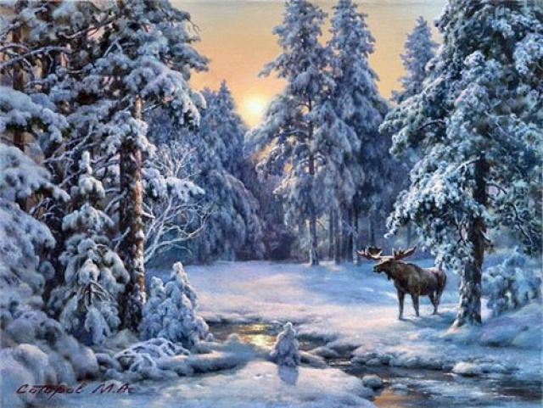

Slide 13
Тесты
Приставка-это…
А. … что-то общее по смыслу.
Б. … одинаковый корень.
В. … часть слова, которая стоит перед корнем и служит для образования новых слов.

Slide 14
2. В какой из строчек все слова имеют приставку по- ?
А. Подумать, побежать, поезд.
Б. Потерпеть, поверх, пол.

Slide 15
3. В слове «доброта» до- является…
А. … приставкой.
Б. … частью корня.
В. … основой.

Slide 16
4. В какой из строчек все слова состоят из приставки + корень + суффикс + окончание?
А. Пригородный, подарки, корзинка.
Б. Перелётные, прохладный, настенный.

Slide 17
Спасибо!
Вы - умники и умницы!

